Slide 1
Trabaja Bien Metodología del Asesor Competitivo
Integrantes:
Johanna Wendorff 20100525
Shani Poma 20100027
Erick Terry 20101942
Kevin Crisanto 20100916

Slide 2
INDUSTRIA ASEGURADORA PERUANA:
18 empresas
Penetración del mercado con respecto al PBI aumento a 1.5%, muy por debajo del 3.3% del promedio de América Latina.
Solo el 16 % de la población urbana cuenta con un seguro.
Ingreso de nuevas aseguradoras (competencia)
FUERZA DE VENTAS
Rol preponderante dentro de la cadena de valor de la organización, ya que son el vínculo directo con el usuario o cliente final y de ellos depende la rentabilidad
OPORTUNIDADES
Mercado en crecimiento
Calidad de los productos que ofrece la compañía
Posicionamiento de marca de la empresa

Slide 3
CAPITAL HUMANO
Es el recurso que permite ser competitiva y exitosa a la organización. Necesitan de asociados talentosos y un contexto óptimo que le brinde las herramientas adecuadas para alcanzar su desarrollo y compromiso con la misma.
ASESOR DE VENTA
Debe tener todas las condiciones para desarrollar su trabajo de manera efectiva.
¿QUÉ QUEREMOS LOGRAR?
MEJORAR EL CLIMA ORGANIZACIÓN
CONVERTIR AL ASESOR DE VENTAS EN UN ASESOR EFICIENTEMENTE PRODUCTIVO
INCREMENTAR LA RENTABILIDAD DEL ÁREA

Slide 4
UNA MIRADA AL INTERIOR DEL ÁREA…
Mejorar la relación entre el asesor de ventas y el supervisor.
Generar medios de comunicación abierta.
Generar una estructura de Ventas con procesos efectivos.
Generar expectativas sobre crecimiento profesional.

Slide 5
¿CÓMO IMPACTA ESTA SITUACIÓN AL ÁREA?
Metas de ventas no alcanzadas
20 equipos de ventas no llegaron al objetivo esperado
Monto dejado de ganar: $ 1’880,000 anuales*
Costo en Capacitación
*Monto estimado de acuerdo a la prima promedio neta.

Slide 6
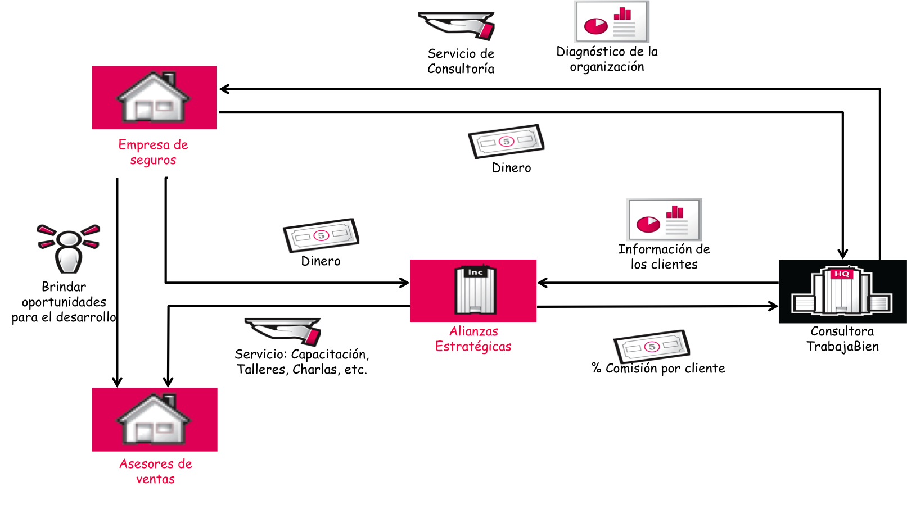
Modelo de Negocio

Slide 7
Aplicación Móvil
Tus logros
Aprende
Crece
Intégrate
Programas que se brindarán:
Aprende: Se ofrecerá información acerca de todos los programas de capacitación que se estén brindando y además los colaboradores tendrán la posibilidad de poder inscribirse en los cursos de mayor interés.
Crece: Se brindará información de nuevas vacantes que se encuentre ofreciendo el área, para de esta manera poder promover el desarrollo profesional de los colaboradores.
Intégrate: Se ofrecerá información sobre las diversas actividades de integración que se realicen en la organización.
Tus logros: Se ofrecerá información sobre los indicadores comerciales que el asesor de ventas ha ido alcanzando durante su labor y las metas que debe conseguir para garantizar una gestión productiva.

